Slide 1
Variant calling
Milan Petrovic 3351/2017
Elektrotehnicki fakultet Beograd

Slide 2
Cilj projektnog zadatka
Implementirati na programskom jeziku Python algoritam za variant calling
Ulaz u algoritam je fajl u pileup formatu
Izlaz iz algoritma je fajl u VCF formatu
Kao referentne podatke koristiti BAM fajl
Korišćenjem samtools alata, iz BAM fajla generisati pileup
Korišćenjem vcftools alata, generisati VCF fajl
Uporediti rezultate implementiranog algoritma sa rezultatima samtools alata

Slide 3
BAM fajl
Binarni fajl u kojem se skladište podaci dobijeni sekvenciranjem
Sadrži iste podatke kao i SAM fajl, samo što su podaci iz SAM fajla čitkljiviji ljudima
BAM fajl ostvaruje bolju kompresiju u odnosu na SAM fajl
SAM fajl je lakše procesuirati konvencionalnim tekstualno orijentisanim programima

Slide 4
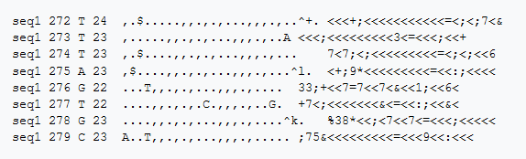
Pileup
Tekstualni fajl koji sadrži sumirane baze različitih read-ova za različite pozicije referentne sekvence

Slide 5
Pileup
Sadrži 6 kolona koje redom predstavljaju:
id sekvence
pozicija u sekvenci
referentni nukleotid na toj poziciji
broj read-ova koji pokrivaju datu poziciju
baze koje su pročitane u svim read-ima na datoj poziciji
kvalitet baza

Slide 6
VCF (Variant calling format)
Tekstualni fajl koji sadrži mutacije koje su locirane primenom variant calling algoritma
Može imati različit broj kolona, od kojih su neke opcione
Nama su bitne kolone: CHROM, POS, REF, ALT, FORMAT, SAMPLE_ID

Slide 7
VCF (Variant calling format)
CHROM sadrži identifikator hromozoma
POS sadrži pozicije na kojima je locirana mutacija
REF sadrži referentne nukleotide na zadatoj poziciji
ALT sarži mutacije na zadatoj poziciji
FORMAT prestavlja tip podatka iz kolone SAMPLE_ID
SAMPLE_ID predstavlja koji je genotip u pitanju

Slide 8
Samtools
Alat koji pruža niz operacija koje se mogu izvesti nad SAM/BAM fajlom
Nama od značaja jeste gerisanje pileup fajla, za koji je potreban i fasta fajl referentnog ljudskog genoma
Alat sa uputstvom za instalaciju i podešavanje je dostupan na adresi: http://samtools.sourceforge.net/
Komanda za generisanje pileup fajla je:
/path_to_samtools/samtools mpileup --fasta-ref human_g1k_v37_decoy.fasta --output out.pileup --output-BP merged-normal.bam
Komanda za generisanje VCF fajla:
/path_to_bcftools/bcftools mpileup --fasta-ref human_g1k_v37_decoy.fasta merged-normal.bam --output-type v > out.vcf

Slide 9
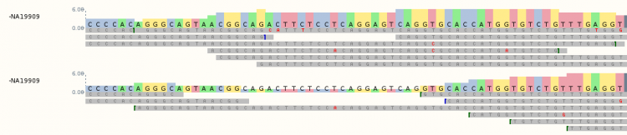
Variant calling algoritam
Proces poredjenja uzoraka sa referentnim genomom
Izlistava sve vrste razlika koje se pojavljuju
Iz svih read-ova koji postoje, pročitamo koji je nukleotid očitan na zadatoj poziciji i poredimo to sa referentim nukleotidom, nakon čega donosimo odluku da li je došlo do mutacije ili ne

Slide 10
Implementacija variant calling algoritma
Učitati pileup fajl u strukturu koja predstavlja listu listi, gde unutrašnja lista sadrži podatke iz jednog reda pileup-a, a spoljašnja lista sadrži sve redove pileup fajla
Iterirati kroz spoljašnju listu i za svaki red iz pileup-a izvršiti parsiranje kolone koja sadrži koji je nukleotid očitan na zadatoj poziciji
Ukoliko je uočena mutacija, izvršiti ispis jednog reda u VCF fajl
Ukoliko postoje umetanja između referentnih nukleotida ili ukoliko je neki od referentnih nukleotida izbrisan, sankcionisati dati slučaj i u poslednjoj koloni ispisati odgovarajući genotip

Slide 11
Pokretanje algoritma
Potrebno je pokrenuti skriptu variant_calling.py na računaru koji ima instaliran python
U istom folderu u kojem je skripta je potrebno da stoji i ulazni fajl puleup.txt
Nakon pokretanja algoritma izabrati željenu opciju, 1 je za pokretanje algoritma, ostale su za testove
Rezultat algoritma ce biti smešten u VCF_impl.vcf fajl koji će biti generisan u istom folderu u kojem je skripta

Slide 12
Poredjenje rezultata algoritma
Za potrebe poredjenja implementiranog algoritma i vcftools alata je napisana skripta compare.py
Potrebno je da se istom folderu u kojem je data skripta nalaze i 2 ulazna VCF fajla sa nazivima VCF_ref.vcf i VCF_impl.vcf
Rezultat poredjenja je smešten u fajl compare_results.txt

Slide 13
Poredjenje rezultata algoritma
Rezultat je dat u vidu:
varijanti koje se preklapaju (true positives)
koliko varijanti postoji u implementiranom rešenju, a ne postoji u bcftools (false positives)
koliko varijanti postoji u bcftools, a ne postoji u implementiranom rešenju (false negatives)
Izlačunati su precision, recall, f-score metrike

Slide 14
Rezultati poredjenja
True positives: 1887
False positives: 1289
False negatives: 314
Precision: 0.5941435768261965
Recall: 0.8573375738300772
F-score: 0.7018783708387577

Slide 15
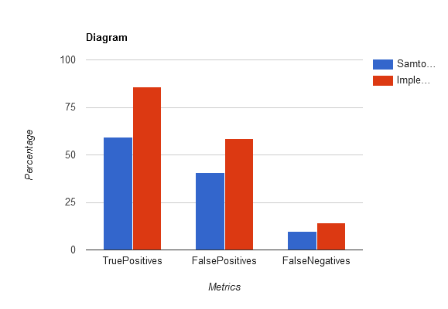
Dijagram rezultata

Slide 16
Kraj
THE END

